Slide 1
RWD 設計說明
104820018 電資四資工 段寶鈞

Slide 2
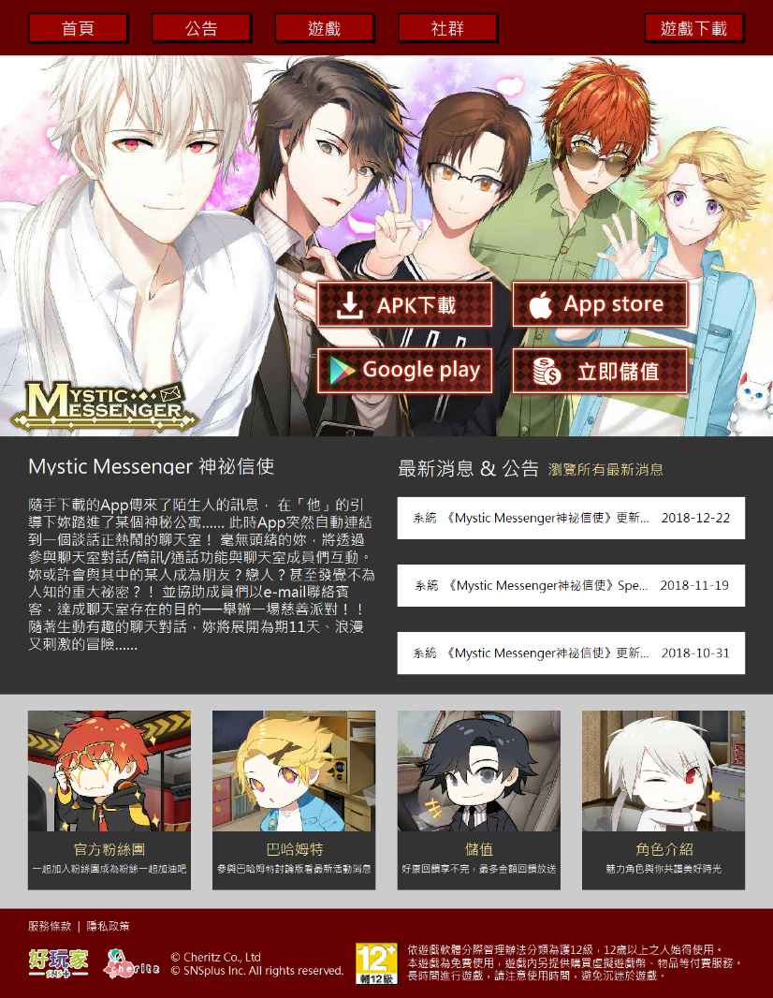
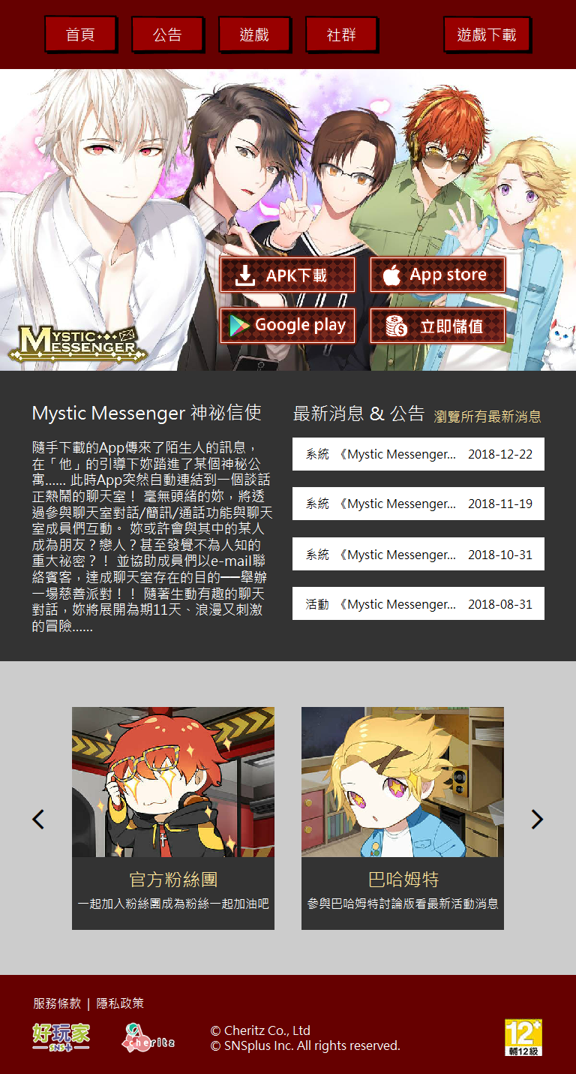
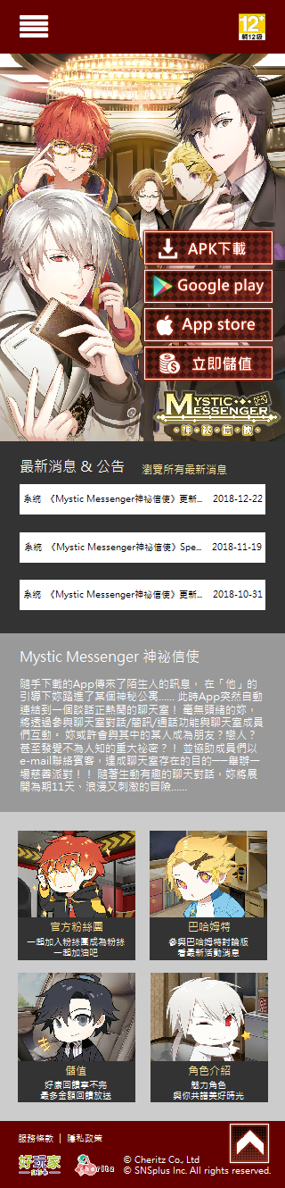

Slide 3
Size M
01 社群連結欄位
設計 顯示數量減少為兩個，並增加向左向右按鈕
目的 讓使用者更加清楚瀏覽資訊以及方便點選，加上選擇按鈕增加操作自由度

Slide 4
Size S
01 導覽列
設計 更改為漢堡選單
目的 節省版面空間，使網頁內容更加簡潔化

Slide 5
Size S
02 主視覺圖
設計 更改為長版圖片
目的 配合手機瀏覽方式，使視覺圖可以直接佔滿螢幕版面

Slide 6
Size S
03 公告與遊戲介紹
設計 切割成兩個版面
目的 讓使用者清楚瀏覽資訊

Slide 7
Size S
04 社群連結欄位
設計 單排顯示數量減少為兩個
目的 讓使用者清楚瀏覽資訊，並能輕鬆點選連結

Slide 8
Size S
05 回到頁頂按鈕
設計 在右下角新增回到頁頂按鈕
目的 因為此版型較長，新增回到頁頂按鈕來方便使用者在瀏覽較下方的欄位時也能快速回到頁面頂端

